Slide 1
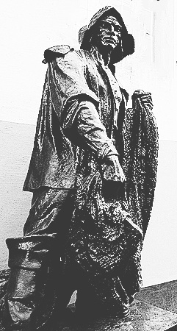
АЛГОРИТМ РЕАЛИЗАЦИИ ПРАКТИКИ
МИНИСТЕРСТВО НАУКИ И ВЫСШЕГО ОБРАЗОВАНИЯ
РОССИЙСКОЙ ФЕДЕРАЦИИ
ФЕДЕРАЛЬНОЕ ГОСУДАРСТВЕННОЕ БЮДЖЕТНОЕ
ОБРАЗОВАТЕЛЬНОЕ УЧРЕЖДЕНИЕ
ВЫСШЕГО ОБРАЗОВАНИЯ
«МУРМАНСКИЙ ГОСУДАРСТВЕННЫЙ ТЕХНИЧЕСКИЙ УНИВЕРСИТЕТ»
(ФГБОУ ВО «МГТУ»)
«ММРК имени И.И. Месяцева ФГБОУ ВО «МГТУ»
ОБУЧАЮЩИХСЯ НЕМОРСКИХ СПЕЦИАЛЬНОСТЕЙ

Slide 2
Наш будущий коллега, если
ты скоро уходишь на практику и хочешь, чтобы ее зачли, то эта презентация для тебя!

Slide 3
Для того, чтобы твою кандидатуру на должность практиканта приняли к рассмотрению на предприятии, в первую очередь, тебе необходимо подготовить :
1. Гражданский Паспорт
2. Медицинская книжка установленного образца
(для обучающихся специальности 19.02.10 «Технология продукции общественного питания»)
Однако, предприятие может дополнительно запросить другие документы, которые ты будешь оформлять в индивидуальном порядке.
Отдел Организации Учебных и Производственных Практик (ОУ и ПП) выдает Направление на практику и Договор, которые заполняются Организацией. После чего ты должен отдать их в ОУ и ПП за 5 дней до ухода на практику.
На основании этого составляется Приказ о направлении на практику
Если ты не принес в ОУ и ПП заполненные Организацией Направление и Договор в срок до начала прохождения практики, данная практика не будет засчитана.

Slide 4
Ты ознакомился с графиком прохождения практики ?
Ты подготовил весь пакет документов?
Ты успешно прошел собеседование на предприятие и тебя приняли на должность практиканта?
Теперь ты должен:
До ухода на практику у тебя должен быть собран пакет документов:
Направление на практику (выдает ОУ и ПП)
Договор (выдает ОУ и ПП)
Аттестационный лист (выдает Руководитель практики от ММРК)
Характеристику (выдает Руководитель практики от ММРК)
Задание на практику (выдает Руководитель практики от ММРК)
Дневник по практике (бланк выдает Руководитель практики от ММРК)
Отчет по практике (тит. лист выдает Руководитель практики от ММРК)
После окончания практики и прибытия в MMPK ты должен предоставить на Отделение следующие документы:
Отчет по практике (написанный по Заданию на практику),
Дневник по практике (заполненный бланк, ранее выданный Руководителем практики от ММРК),
Характеристику (заполненную Организацией),
Аттестационный лист (заполненный Организацией).

Slide 5
ПОМНИ
Практика завершается зачетом при условии положительного Аттестационного листа по практике Руководителей практики от Организации и структурного подразделения ММРК.
Обучающиеся, не прошедшие практику или получившие неудовлетворительную оценку, не допускаются к прохождению государственной итоговой аттестации.

Slide 6
Удачи!

